Slide 1
Grammaire italienne - L4ITMGRA - 2023-2024
Lingua, dialetto, varianti regionali :
illustrazioni
dialetti e varianti regionali

Slide 2
Le poesie di Poeti nei dialetti d’Italia residenti nella Capitale
Sabato 25 gennaio 2020 presso la Biblioteca di San Marco Evangelista in Agro Laurentino in via Fratelli Reiss Romoli a Roma (Quartiere Giulian-Dalmata) si è svolto con successo la seconda edizione di Poeti nei dialetti d’Italia residenti nella Capitale.
Dopo i saluti di Vincenzo Luciani (Associazione Periferie) e di Cristina Polli, Referente del Gruppo Lend di Roma e l’introduzione della poetessa e critica letteraria Anna Maria Curci si sono succeduti nella lettura di alcuni loro testi:
Pietro Aloise, dialetto calabrese, Stefano Ambrosi, dialetto romanesco; Brunella Bassetti, dialetto napoletano, Nicoletta Chiaromonte, dialetto romanesco, Stefania Di Lino (che ha letto anche un testo del padre Aurofranco) dialetto romanesco, Lina Furfaro, dialetto calabrese, Maria Lenti, dialetto di Urbino, Vincenzo Luciani, dialetto pugliese di Ischitella (FG), Renzo Marcuz, dialetto romanesco, Enrico Meloni, dialetto romanesco, Massimo Moraldi, dialetto romanesco, Roberto Pagan, dialetto triestino, Fabio Prasca, dialetto romanesco, Lorenzo Poggi, dialetto romanesco, Nadia Puglielli, dialetto romanesco, Valerio Sampieri, dialetto romanesco, Antonietta Tiberia dialetto ciociaro di Ceccano (FR), Paolo Emilio Urbanetti dialetto romanesco. Alessandra, la figlia del compianto poeta lucano Antonio Valicenti ha letto una poesia in dialetto di Rotondella (MT). Ha presentato testi per la pubblicazione sul nostro sito i poeti in romanesco Roberto Ciavarro.
Per motivi di salute non hanno potuto prendere parte al reading, esprimendo il loro rammarico: Domenico Alvino, dialetto campano di Luogosano (AV), Davide Cortese, dialetto siciliano eoliano, Giuliana Lenzi, dialetto romanesco, Dante Maffia, dialetto calabrese, Maurizio Rossi, dialetto romanesco.
Il cantante Amedeo Morrone ha eseguito un’applaudita canzone tratta da versi in romanesco di Nadia Puglielli.
https://poetidelparco.it/le-poesie-di-poeti-nei-dialetti-ditalia-residenti-nella-capitale/

Slide 3
BRUNELLA BASSETTI
Brunella Bassetti, nata a Napoli, da molti anni vive a Roma. Laureata in Lettere moderne, collabora con testate giornalistiche e riviste con articoli e saggi di vario genere. Inoltre, si interessa di sviluppare processi culturali attraverso l’organizzazione di eventi e presentazione di libri. La scrittura, soprattutto la poesia, è da sempre la sua passione preferita.
’A Sirena Partenope ‘O murtoriu s’è scetato! ‘A pozza ‘nfosa Cu piere dâ criatura. Quanno chiove, ‘Na fresella sturzellata, me pare, ‘Sto scugnizzo ‘e core. ‘Na smorfia arronzo. Quanno ‘o sole è appicciato, ‘Nu babbà chiatto e doce, me pare, ‘Stu’uocchio friccecariello. ‘Nu vaso allèro. Napule Int’o spìnnu tuojo Me vaco a ‘mbriacà. | La Sirena Partenope Il mortorio si è svegliato. Il rumore della pozzanghera Con il piede del bambino. Quando piove, Una fresella storta, mi pare, Questo scugnizzo di cuore. Accenno una smorfia. Quando c’è il sole, Un babà ripieno e dolce, mi pare, Quest’occhio birichino. Un bacio allegro. Napoli, Nel tuo desiderio Mi vado a ubriacare.

Slide 4
Breaking News or Fake News “Chiano chiano ce stanno futtenno: ‘o tornese sgarrupato, ‘o stato lazzarune, ‘o sapire acciso, ‘o mmagnà malamente, ‘o core intussecato. Ch’avimm ‘a fa’? Nu selfie Ncopp’ a feis buk Nu flashmob ‘Ai dont’t like’ Cercanno ‘a verità! Pulecenella, scétate!” | Breaking News or Fake News Piano, piano ci stanno imbrogliando: La moneta svalutata, Lo stato ladrone, La cultura uccisa, Il cibo manipolato, Il cuore rabbioso. Che dobbiamo fare? Un selfie sopra Facebook Un flashmob “I don’t like” Cercando la verità! Pulcinella, svegliati!

Slide 5
Varianti regionali (il siciliano)
Si intitola “Riccardino” e sarà l’ultimo romanzo inedito dello scrittore Andrea Camilleri sull’ormai noto a livello mondiale Commissario Montalbano. La casa editrice Sellerio ha pubblicato oggi il libro, esattamente ad un anno di distanza dalla morte dello scrittore siciliano, avvenuta il 17 luglio 2019.
Il romanzo permette di assistere al dialogo tra il personaggio Montalbano e il suo Autore e creatore, con il quale il Commissario intrattiene persino delle conversazioni al telefono. Il richiamo a Pirandello, grande passione di Camilleri è quindi evidente in questo romanzo, dedicato ad Elvira Sellerio, grande amica dell’autore. “Riccardino” esce anche in una edizione speciale, con una nota di Salvatore Silvano Nigro, in cui si potranno leggere due versioni del romanzo, la prima e quella definitiva, come da desiderio dell’autore. “I lettori potranno così seguire l’evoluzione nel corso del tempo di quella lingua unica inventata da Andrea Camilleri. Una sperimentazione alla quale lo scrittore teneva moltissimo e che viene resa così evidente dal confronto tra le due versioni”, spiega l’editore.
[...] https://catania.liveuniversity.it/2020/07/16/ultimo-romanzo-montalbano-estratto/

Slide 6
Mentri che stava sconzanno, [sparecchiando la tavola] squillò il tilefono. Siccome la mangiata l’aviva bono disposto, annò [it. andò] ad arrispunniri. [it. rispondere al telefono]
Era l’Autore che lo chiamava da Roma. Si pentì subito d’aviri isato [alzato] il ricevitori.
«Salvo, ce l’hai un po’ di tempo?».
«Un poco quanto?».
«Massimo deci minuti».
«Vabbeni. Dimmi». [it. Va bene
«Così non posso più andare avanti, dovresti cercare di darmi una mano d’aiuto». [it. una mano
«In che senso?».
«Come me l’hai sempre data. La storia di Riccardino, della quale ti stai occupando…».
«Chi te ne ha parlato?» lo ’ntirrompì [it. interruppe] Montalbano arrisintuto [it. risentito]
L’Autore tirò un sospiro funnuto.
«Madonna, Salvo, siamo ancora a questo punto? Non l’hai capito o lo fai apposta?».
«Voglio sapere chi ti ha informato».
«Salvo, la facenna sta completamenti arriversa [it. capovolta] Sono io che informo te, e non capisco perché ti ostini a credere che sei tu a informare me. Questa storia di Riccardino io la sto scrivendo mentre tu la stai vivendo, tutto qua».
«Quindi io sarei il pupo e tu il puparo?».
«Ma che minchiate dici? Ora mi cadi nei luoghi comuni? Te lo sei scordato quante volte tu hai imposto a una mia storia, di tua iniziativa, autonomamente, un corso completamente diverso da quello che io avevo in testa di scrivere? Per esempio, non sei stato tu a scegliere il finale de «La pazienza del ragno» ? Io avevo pensato di terminarlo in un certo modo, ma tu mi hai costretto a una soluzione diversa. E so anche perché l’hai voluto fare».
«Ah, sì?».

Slide 7
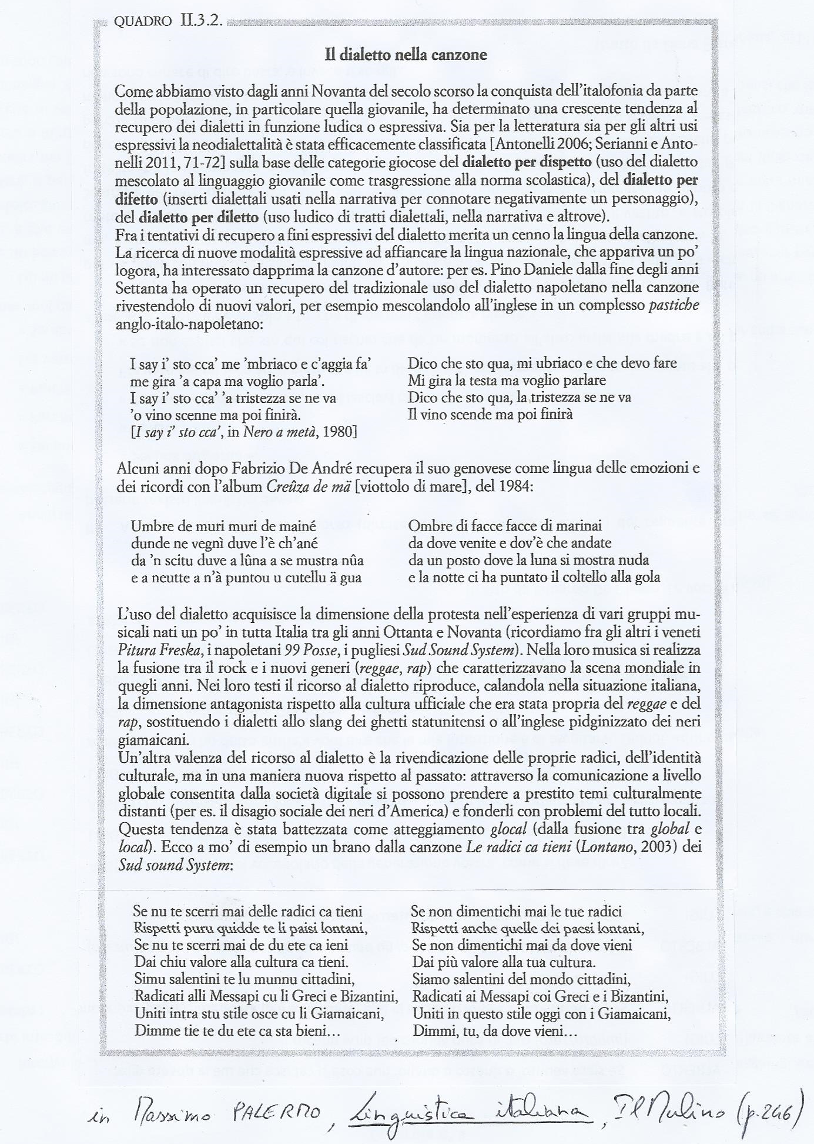

Slide 8
Esempi di dialetto nella canzone
Napoli
I say i’ sto cca’ me ‘mbriaco e c’aggia fa’ Dico che sto qua, mi ubriaco e che devo fare ?
me gira ‘a capa ma voglio parla’. mi gira la testa ma voglio parlare.
I say i’ sto cca’ ‘a tristezza se ne va Dico che sto qua, la tristezza se ne va,
‘o vino scenne ma poi finirà. il vino scende ma poi finirà.
[Pino Daniele, I say i’ sto cca’, in Nero a metà, 1980]
https://www.youtube.com/watch?v=d716FTzdBAo

Slide 9
Esempi di dialetto nella canzone
Genova
Amìala ch'â l'arìa amìa cum'â l'é
Amiala cum'â l'aria ch'â l'è lê ch'â l'è lê
Amiala cum'â l'aria amìa amia cum'â l'è
Amiala ch'â l'arìa amia ch'â l'è lê ch'â l'è lê
Guardala che arriva guarda com'è com'è
Guardala come arriva guarda che è lei che è lei
Guardala come arriva guarda guarda com'è
Guardala che arriva che è lei che è lei
Nera che porta via che porta via la via
Nera che non si vedeva da una vita intera così dolcenera nera
Nera che picchia forte che butta giù le porte
[Fabrizio de’ André, Dolcenera, 1995]
https://www.youtube.com/watch?v=4nK2bcOPgUk

Slide 10
Esempi di dialetto nella canzone
Salento
Se nu te scerri mai delle radici ca tieni Se non dimentichi mai le tue radici
rispetti puru quidde te li paisi lontani, rispetti anche quelle dei paesi lontani.
Se nu te scerri mai de du ete ca ieni Se non dimentichi mai da dove vieni
dai chiu valore alla cultura ca tieni. dai più valore alla tua cultura.
Simu salentini de lu munnu cittadini, Siamo salentini del mondo cittadini,
radicati alli Messapi cu li Greci e Bizantini. radicati ai Messapi coi Greci e i Bizantini.
Uniti intra stu stile osce cu li Giamaicani, Uniti in questo stile oggi con i Giamaicani,
dimme tie te du ete ca sta bieni... dimmi, tu, da dove vieni...
[Sud sound System, Le radici ca tieni, in Lontano 2003]
https://www.youtube.com/watch?v=z8_fl2UL0L0

